Slide 1
Интерактивный веб-каталог АРМИТ: МИС, фирмы-разработчики, организации-пользователи
Красильников Игорь Анатольевич
Генеральный директор ООО «Стратег», д.м.н. (С.-Петербург)
Эльянов Михаил Михайлович
Президент АРМИТ, к.т.н. (Москва)
Камнев Дмитрий Анатольевич
ООО «Стратег» (С.-Петербург)
Notes:
Уважаемые коллеги!
Вашему вниманию предлагается доклад посвященный интерактивному веб-каталогу АРМИТ.
Во время вчерашнего круглого стола был затронут вопрос о том, что необходим единый информационный ресурс, где будет представлена информация о различных медицинских организациях, информационных системах и результатах их внедрения и эксплуатации.
В настоящий момент нет единого информационного ресурса где можно было бы подчерпнуть информацию об уровне автоматизации того или иного медицинского учреждения, равно как найти информацию о результатах внедрения той или иной медицинской информационной системы. При этом если же какая-то информация все-таки обнаруживаются в открытом доступе, например, на сайте компании-разработчика информационной системы, то она носит зачастую обрывочный или декларативный характер.
В рамках АРМИТ был разработан электронный каталог, содержащий детальные сведения о медицинских информационных системах, фирмах-разработчиках, интеграторах, а также организациях, где эти информационные системы используются.

Slide 2
Предпосылки создания веб-каталога
Отсутствие единого информационного ресурса по медицинским информационным системам
Потребность в информации со стороны руководителей медицинских учреждений, а также подведомственных IT-служб
Популяризация и продвижение информационных систем или компаний-интеграторов
Notes:
В качестве предпосылок создания веб-каталога АРМИТ можно выделить следующие основные моменты:
1 – отсутствие единого информационного ресурса по медицинским информационным системам, где была бы исчерпывающая информация, интересующая всех участников рынка медицинских информационных технологий, а именно, медицинских учреждений, фирм-разработчиков и компаний интеграторов; Как уже было сказано – в рамках существующих решений зачастую можно найти лишь отрывочные сведения;
2 – следующей предпосылкой к созданию каталога является потребность в информации о практическом применении тех или иных систем со стороны руководителей медицинских учреждений, руководителей IT-служб и департаментов.
Часто бывает ситуация, что руководство организации не устраивает та или иная компания, занимающаяся сопровождением их МИС, или же не устраивает тот или иной модуль в работе МИС. В такой ситуации необходим ресурс, где заинтересованное лицо сможет подобрать подходящее для него решение или компанию.
3 – и наконец, еще одной важной составляющей является популяризация и продвижение медицинских информационных систем, компаний-интеграторов, обсуживающих компаний, что способствует росту конкуренции и повышению качества предоставляемых услуг.

Slide 3
Существующие решения
Носят в основном локальный или региональный характер
(2ГИС, Яндекс.Карты, Яндекс.Поиск, Электронный атлас Москвы и т.п.)
Не содержат подробной информации об уровне автоматизации того или иного учреждения
(www.livemedical.ru)
Не предоставляют информации о медицинских информационных системах, их внедрениях и возможностях
Notes:
Существующие информационные решения в основном содержат информацию о медицинских учреждениях в том или ином городе или регионе, либо видах информационных систем с описанием их основного функционала.
В качестве примера информационных систем, содержащих информацию о медицинских учреждениях можно ознакомиться с веб-каталогом 2ГИС (ДаблГИС), поисковой системой Яндекса или же сервисом Яндекс.Карты. Кроме федеральных веб-каталогов, в качестве примера регионального веб-каталога можно рассмотреть недавно разработанный электронный атлас Москвы (atlas.mos.ru), позволяющий, в том числе, находить информацию по учреждениям здравоохранения.
Следующий вид электронных каталогов – каталоги, содержащие описательную информацию о медицинских информационных системах – модулях, функциях, решаемых задачах.
В качестве примера можно зайти на сайт www.livemedical.ru, где можно ознакомится с различными разработками их плюсами и минусами.
Гораздо реже можно найти информацию о результатах внедрения той или иной информационной системы, его объеме и спектре выполняемых задач.
Более того, очень часто в рамках одного и того же медицинского учреждения используется несколько различных информационных систем или же их отдельных модулей интегрированных в рамках единой медицинской информационной системы.

Slide 4
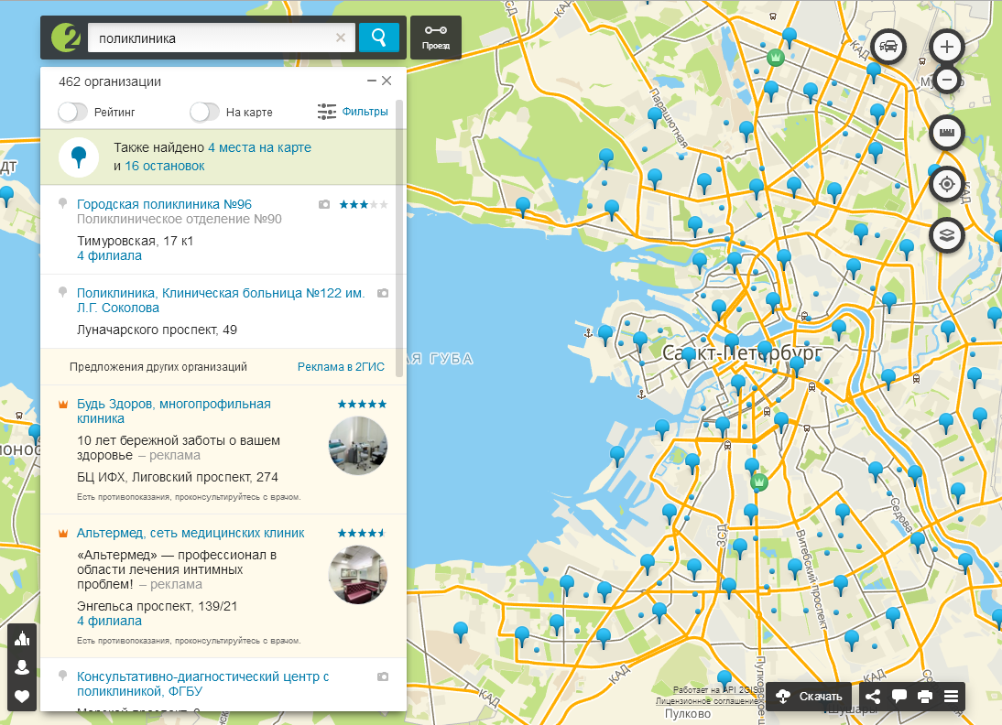
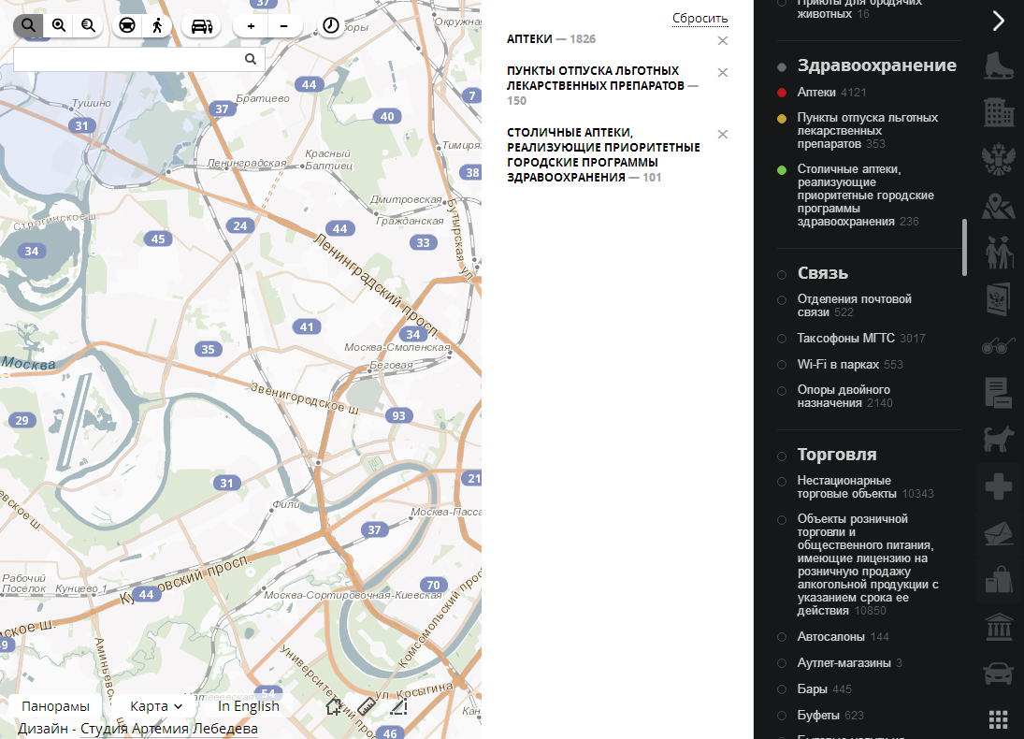
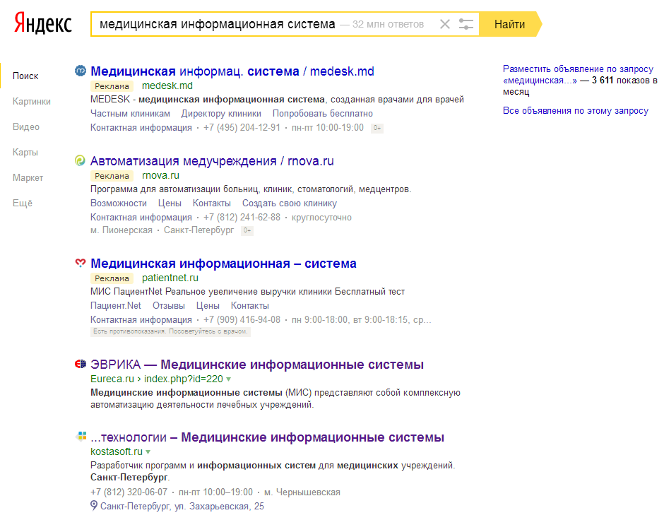
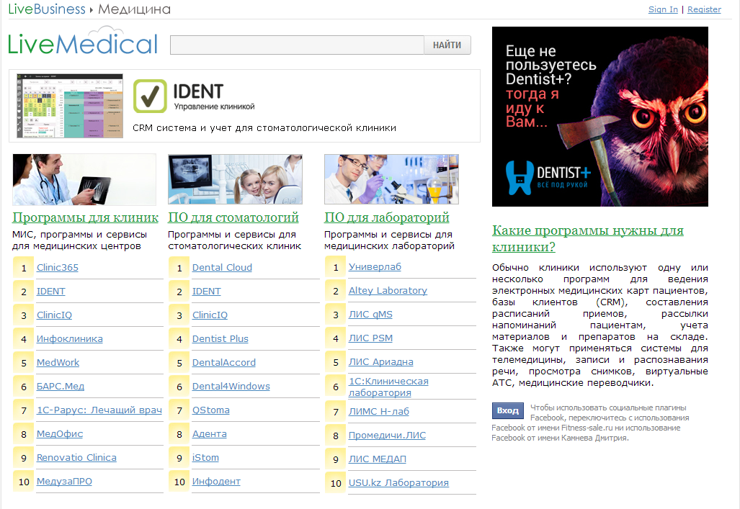
Notes:
На данном слайде представлены скриншоты существующих интернет-ресурсов, где содержится информация либо об организациях, либо о медицинских информационных системах, но нет комплексной подачи данных в разрезе «медицинская информационная система – медицинская организация» или «медицинская информационная система – компания-интегратор».

Slide 5
Веб-каталог АРМИТ
Основные сведения каталога
  Организации
  Медицинские
  информационные
  технологии
  Контактные лица
  Контактные данные
Доступ к данным каталога
  Административный
  Пользовательский
  Общедоступный
Notes:
Все указанные предпосылки и анализ существующих решений дал понимание того, что необходим единый веб-каталог, где была бы совмещена информация о медицинских информационных системах, медицинских организациях, компаниях-интеграторах, фирмах-разработчиках, а также результатах внедрения той или иной медицинской информационной технологии с привязкой к конкретным структурным подразделениям.
Для решения поставленной задачи была спроектирована информационная система, основными объектами которой являются: организации, медицинские информационные технологии, контактные лица и контактные данные.
Помимо указанных на слайде основных объектов каталога – в системе присутствуют различные справочники, позволяющие гибко адаптировать и масштабировать систему при изменении внешних условий. Например, в настоящей версии каталога, нет сведений о лицензиях медицинских организаций, однако этот параметр может быть легко добавлен.
Веб-каталог АРМИТ состоит из 3 основных частей, доступ к которым регламентируется ролью пользователя – административную, клиентскую и общедоступную.
– Административная часть, доступна только сотрудникам АРМИТ, и позволяет управлять всеми данными, содержащимися в электронном каталоге;
– Пользовательская часть, доступна зарегистрированным пользователям, одобренным администраторами АРМИТ и закрепившими за пользователями доступ к тем или иным объектам медицинских информационных технологий;
– Общедоступная часть, доступна любому пользователю сети Интернет и позволяет осуществлять поиск той или иной информации через веб-каталог АРМИТ.
В настоящий момент веб-каталог работает в режиме бета-тестирования.

Slide 6
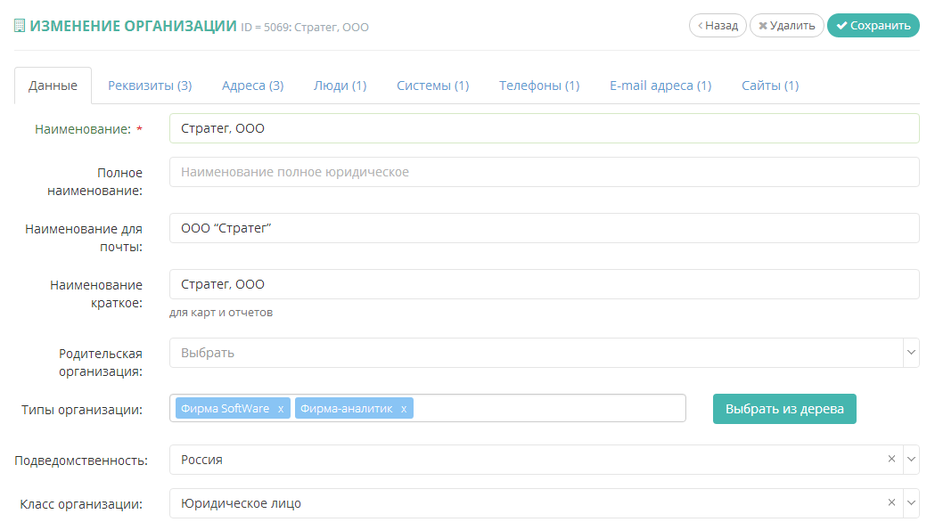
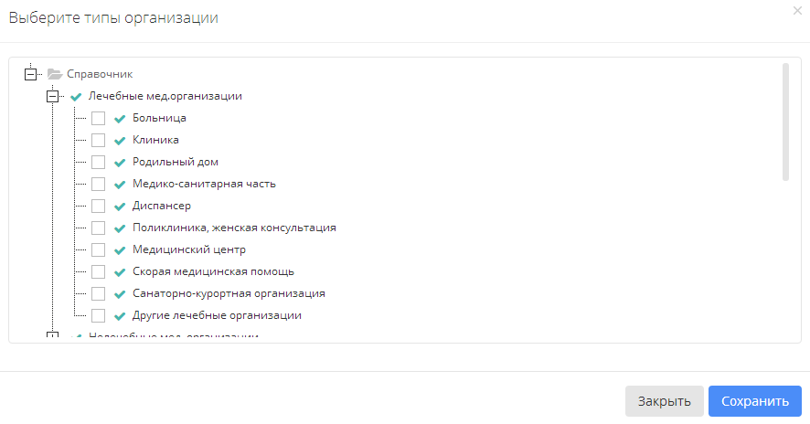
Веб-каталог АРМИТ - Организации
Основные данные об организации:
  Юридическое название
  Наименование
  Сведения о структуре организации
  Тип организации
  Юридические реквизиты, адреса
  Контактные персоны
  Контактные данные – телефоны, email, сайты
  Связи с информационными системами
Notes:
Одним из основополагающих объектов электронного каталога АРМИТ является организация – при этом организации могут быть как медицинскими, так и любого другого типа, например, компании-разработчики, консультанты, сервисные и обслуживающие структуры и т.п.
В настоящий момент справочник организаций составлен силами АРМИТ, но содержит далеко не полный перечень, т.к. только медицинских организаций, согласно перечню действующих лицензий не менее 67000 в Российской федерации.
Вчера во время круглого стола были затронуты вопросы однозначной идентификации медицинской организации, и наиболее логичным является использование реестра лицензий медицинских организаций с последующей связкой по ИНН через федеральную налоговую службу – для уточнения значимых юридических данных.
В рамках каталога АРМИТ планируется последующая интеграция с синхронизацией данных по ИНН организации.
Электронный каталог позволяет выстаивать сколь угодно сложную древовидную иерархию компаний – с возможностью указания родительских или дочерних организаций, структурных подразделений, отделений и т.п.
Отдельно стоит обратить внимание на тип организации – в настоящий момент иерархия типов разработана силами АРМИТ, однако в будущем при утверждении единого справочника типов медицинских организаций в рамках паспорта Медицинского учреждения, будет реализовано приведение этого справочника к единому стандартизованному виду.
Кроме основных данных об организации, в электронном каталоге содержаться сведения о контактных персонах и медицинских информационных системах, связанных с данной компанией.
Помимо связи между организацией и информационной технологией так же задается характер данной связи – разработка, эксплуатация, внедрение, сопровождение и т.п.

Slide 7
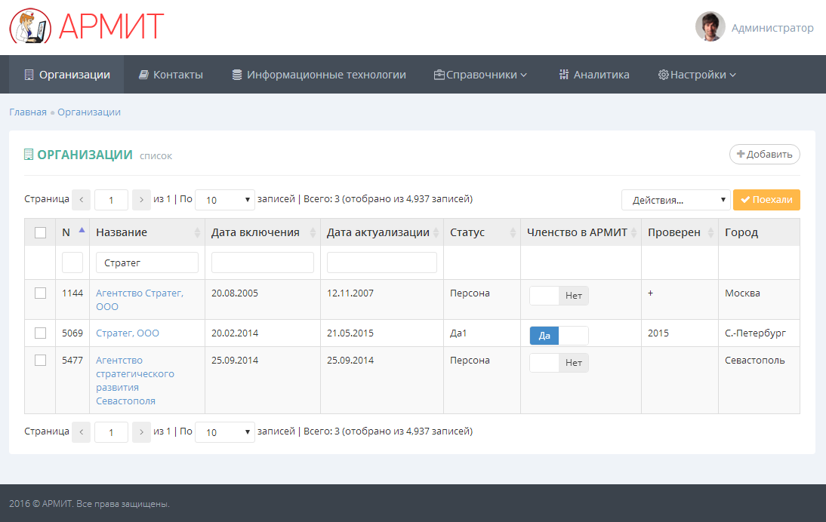
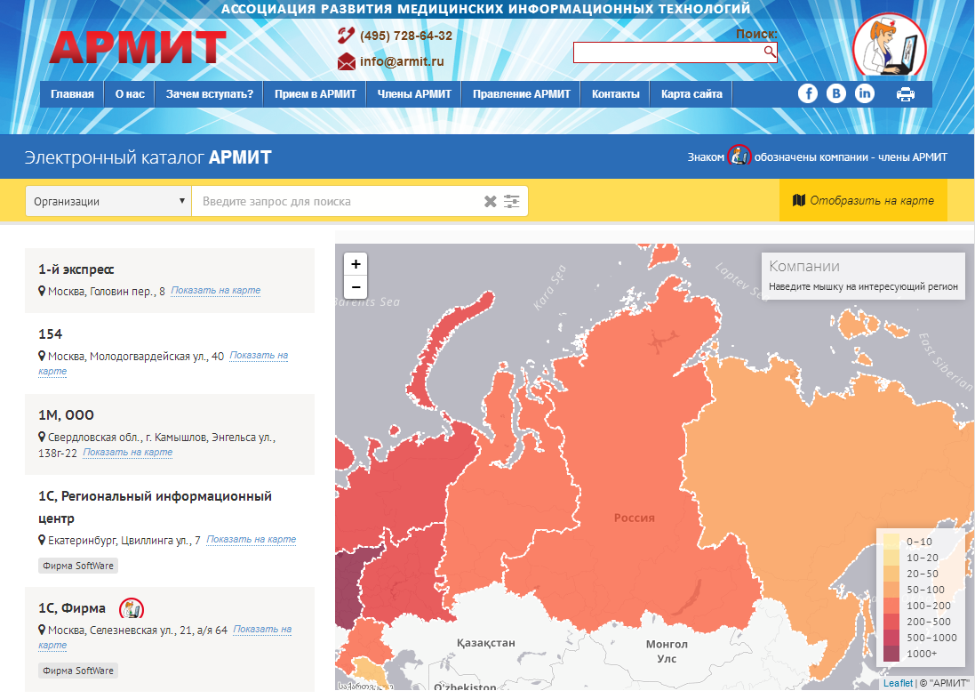
Веб-каталог АРМИТ - Организации
Notes:
На данном слайде представлены скриншоты административного интерфейса с перечнем организаций, а так же общедоступный интерфейс, на котором посетитель сайта АРМИТ видит сведения об организациях.

Slide 8
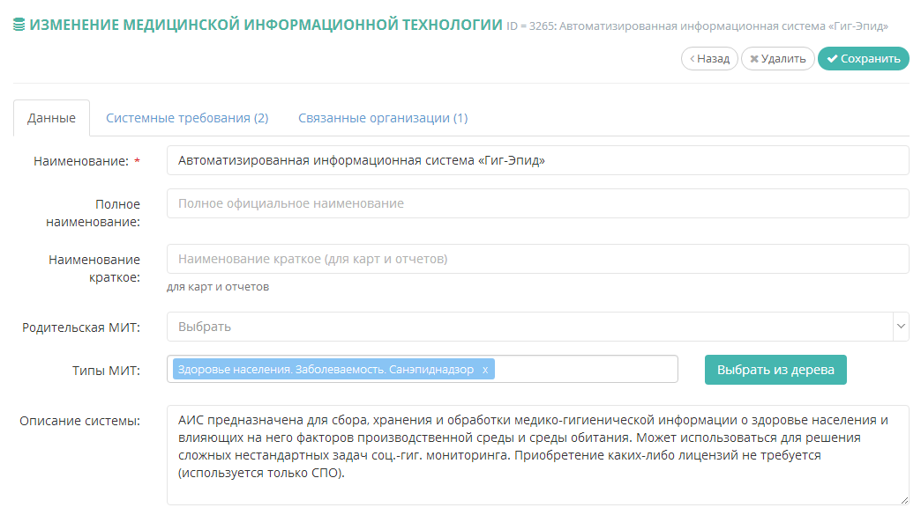
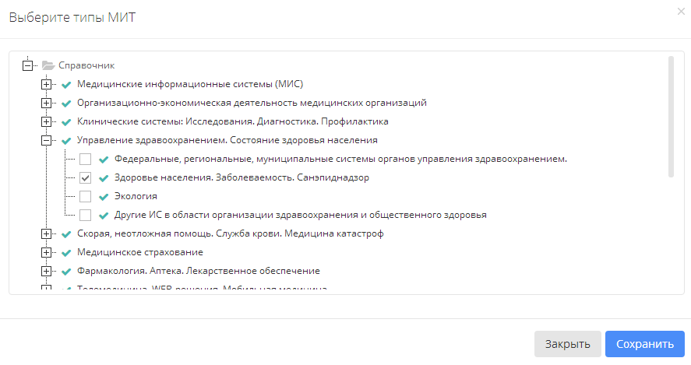
Веб-каталог АРМИТ – Информационные технологии
Основные данные об
информационных технологиях:
  Наименование
  Родительская технология
  Тип информационной технологии
  Различные описательные данные
  Системные требования
  Связи с организациями
Notes:
Следующим базовым объектом веб-каталога является информационная технология, при этом система позволяет вести учет как медицинских информационных технологий, так и любых других типов – например, бухгалтерские программы, программы по учету кадров и т.д.
В рамках каталога возможно создание древовидной иерархии информационных систем, так, например, можно зарегистрировать в системе как целую МИС, так и отдельные модули, входящие в ее состав. Данный подход обусловлен тем, что в рамках одного и того же медицинского учреждения могут использоваться разные МИС или их компоненты.
Как и в случае с организациями, стоит обратить отдельное внимание на тип информационной технологии – сейчас иерархических справочник типов МИТ составлен силами АРМИТ, однако планируется создание единого справочника типов МИТ в соответствии с недавно утвержденными методическими рекомендациями Министерства здравоохранения.

Slide 9
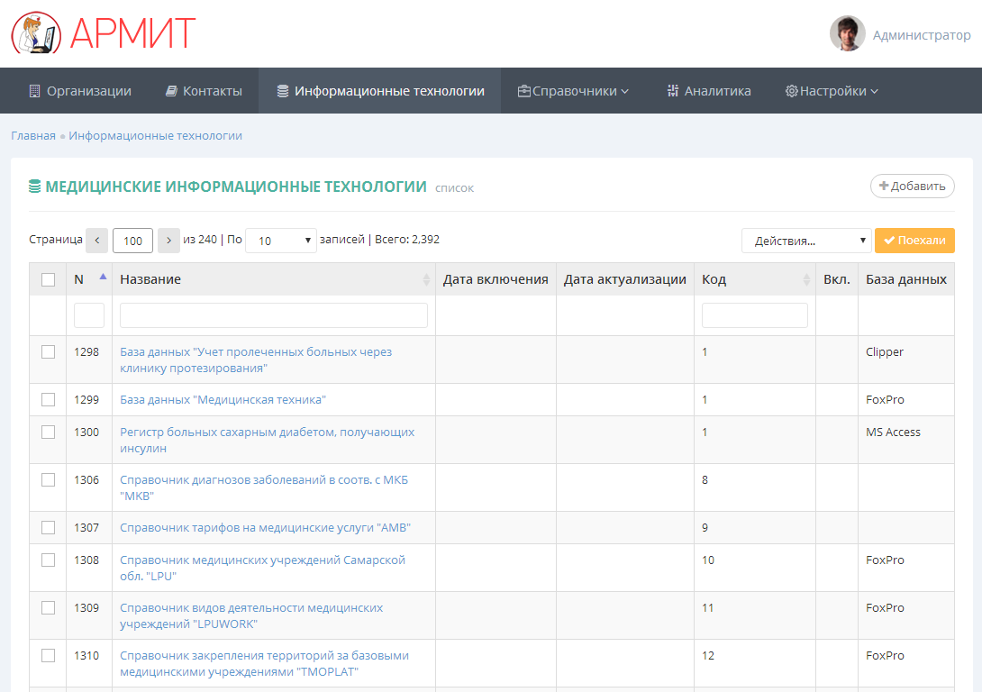
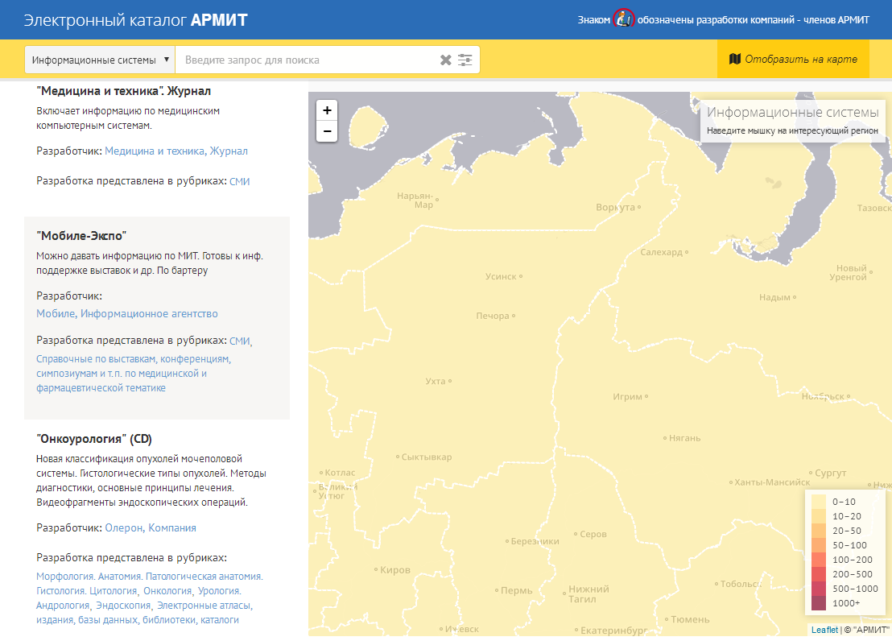
Веб-каталог АРМИТ – Информационные технологии
Notes:
На данном слайде представлены скриншоты административного интерфейса с перечнем информационных технологий, а так же общедоступный интерфейс, на котором посетитель сайта АРМИТ видит сведения об информационных системах.

Slide 10
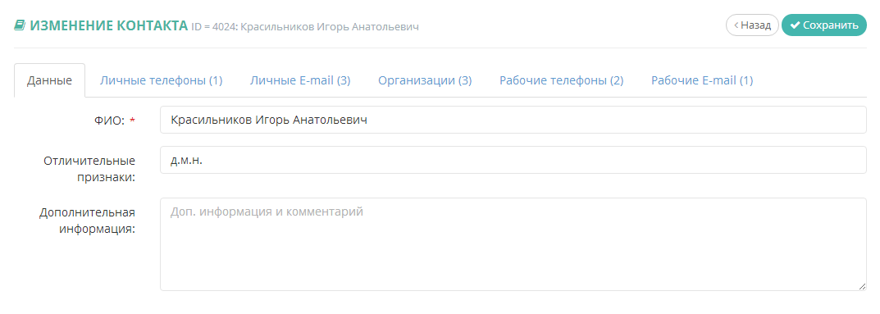
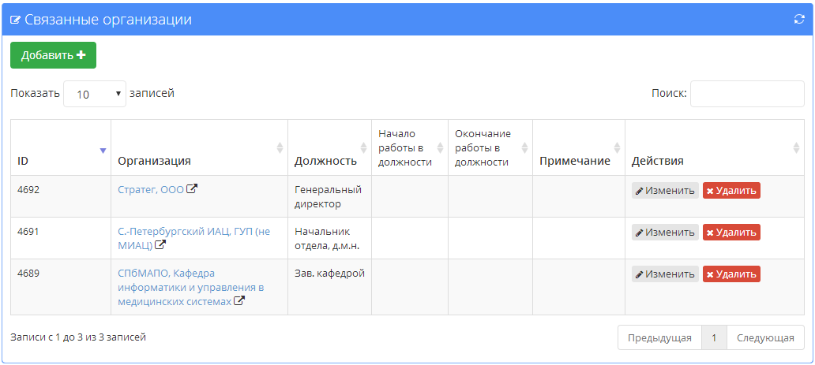
Веб-каталог АРМИТ - Контакты
Контактные лица:
  ФИО
  Контактные данные
  Связанные организации
  Рабочие телефоны и e-mail
  Личные телефоны и e-mail
Notes:
Для удобства взаимоотношений между АРМИТ и различными организациями в веб-каталог были добавлены базовые функции CRM (системы управления взаимоотношениями с клиентами).
Помимо очевидных удобств в плане централизованного хранения всей контактной информации и учета взаимоотношений, в следующих версиях системы представителям компаний будет добавлена возможность самостоятельной актуализации контактной информации – добавления ссылок на веб-сайты, изменение контактных телефонов, ответственных лиц.
При этом архитектура системы позволяет добавлять создавать связи многие-ко-многим между организациями и контактными лицами, что особенно актуально в медицинской среде – где один и тот же сотрудник может работать в нескольких медицинских организациях.

Slide 11
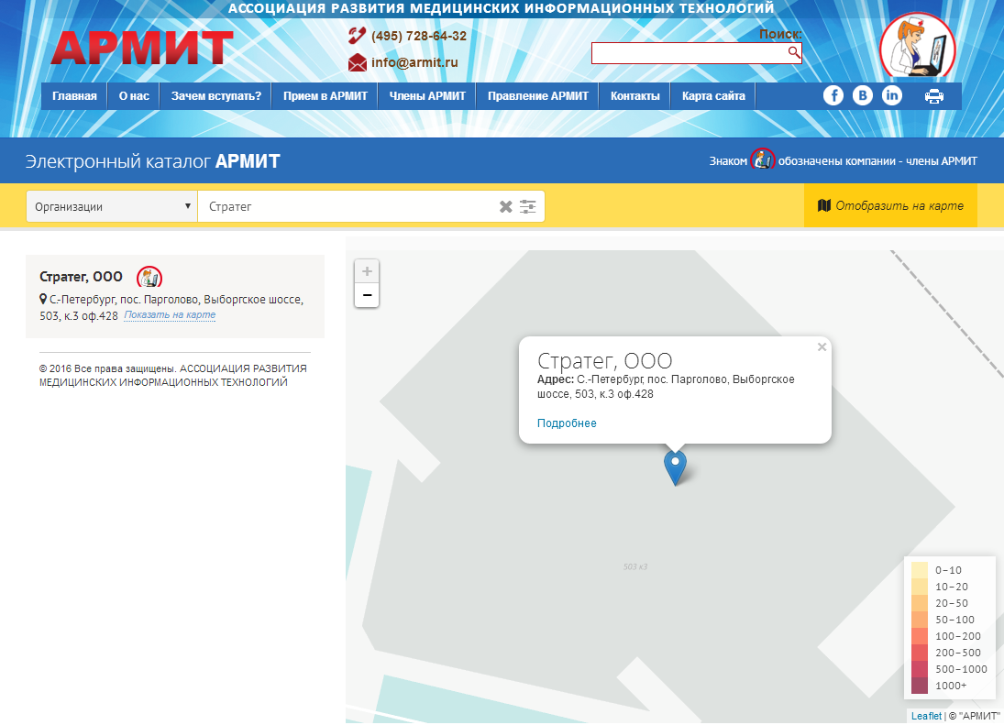
Основные возможности веб-каталога
Поиск по названию организации или
информационной технологии
Вывод результатов поиска на интерактивную
карту с отображением общего количества
организаций / информационных технологий в регионе
Вывод на интерактивную карту информации
о результатах внедрения информационной технологии
Фильтрация результатов:
  Поиск только членов АРМИТ
  Региональная составляющая
  Рубрика информационной технологии
  Тип компании
Notes:
С точки зрения конечного пользователя наиболее интересен функционал поиска информации в веб-каталоге АРМИТ.
С помощью элементов фильтрации посетителю сайта предоставляется возможность указать следующие параметры поиска:
Название компании или информационной технологии
Указать регионы, в которых необходимо осуществить поиск
Задать рубрику, при поиске информационной технологии
Или же выбрать типы компании при поиске организации.

Slide 12
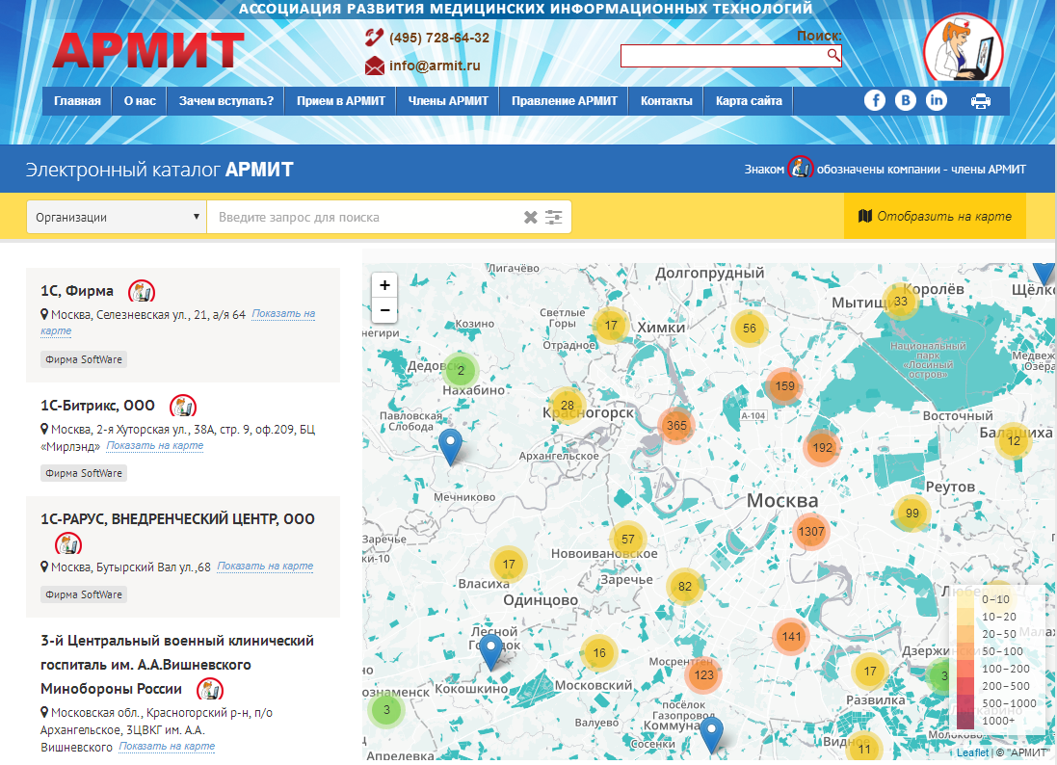
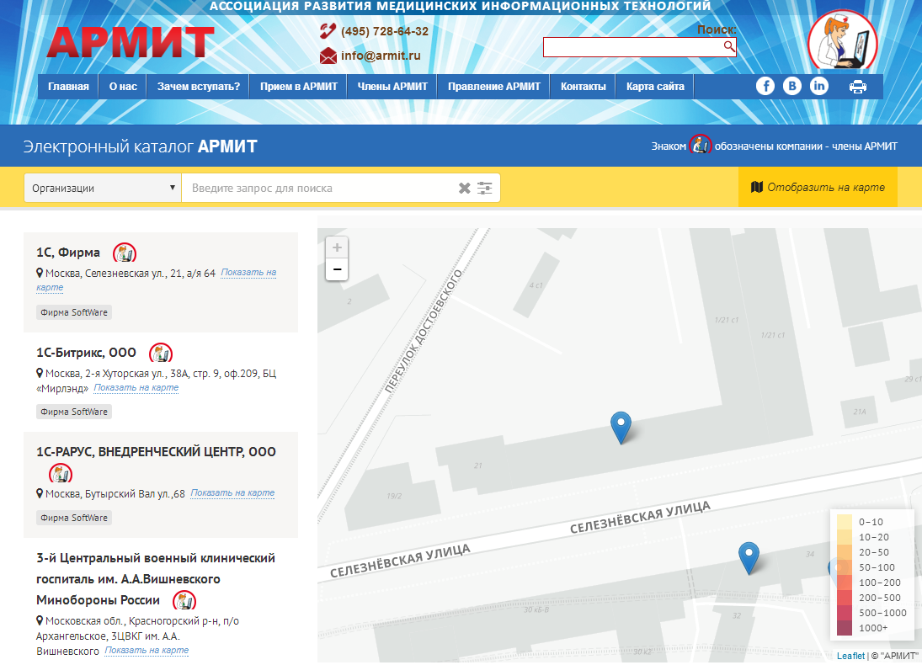
Геоинформационный модуль веб-каталога
Notes:
Все результаты поиска отображаются в виде ссылок на подходящие под критерии поиска объекты, а также наносятся на интерактивную карту, группирующую результаты по географическим координатам организаций, в соответствии с их адресной составляющей.

Slide 13
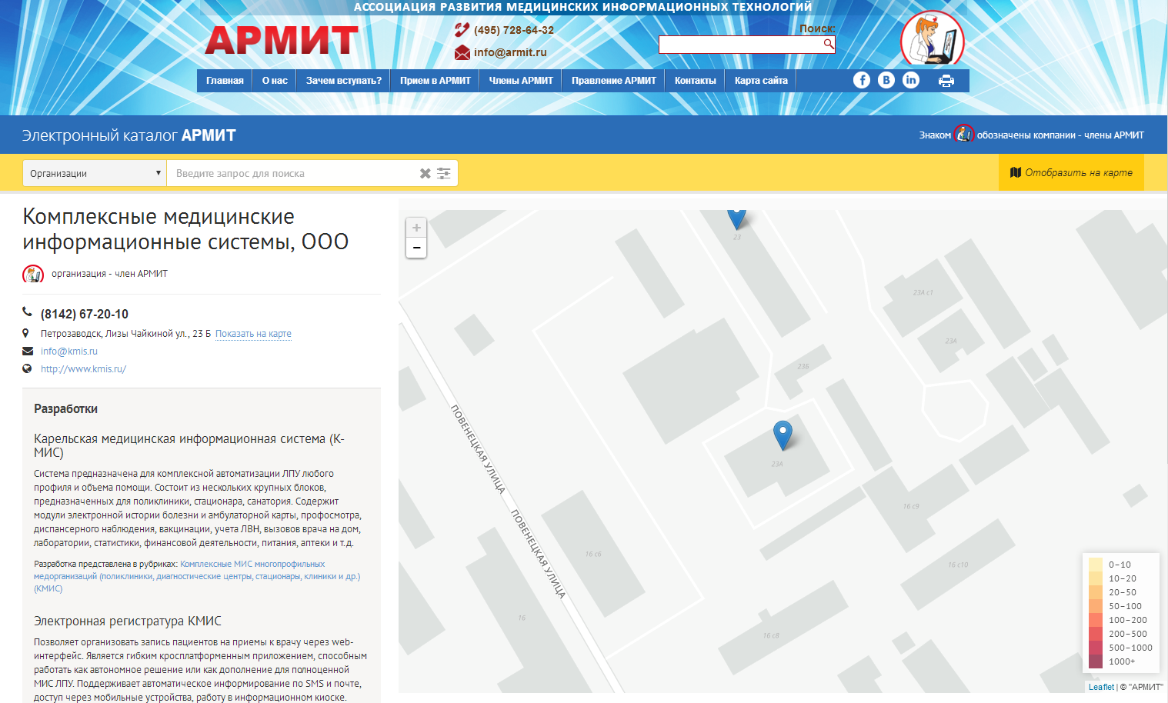
Веб-каталог АРМИТ – карточка компании
Notes:
Если пользователя интересует подробная информация по той или иной компании, то перейдя по соответствующей ссылке открывается страница с карточкой компании – где представлена подробная информация о компании – ее контактах, разработках, результатах внедрения информационных технологий.
В случае, если мы открываем карточку компании-разработчика, то на интерактивной карте будет присутствовать список внедрения ее информационных технологий, с соответствующим отображением данных на интерактивной карте – таким образом, посетитель сайта сразу же сможет увидеть географию присутствия информационной технологии на территории России.
Если же будет открыта карточка, например, медицинской организации, то будет доступна информация о применяемых в данной организации информационных технологиях, со ссылками на соответствующих разработчиков.
На данном слайде в качестве примера представлена информация по компании «Комплексные медицинские информационные системы»

Slide 14
Технические характеристики и архитектура системы
Клиент-серверная архитектура
Система построена на базе СПО
  СУБД MYSQL
  Веб-сервер APACHE или NGINX
REST API для подключения сторонних приложений
  JSON
  XML
Notes:
Веб-каталог АРМИТ построен на базе СПО и использует клиент-серверную архитектуру, позволяющей масштабировать систему и балансировать нагрузку.
В качестве основного хранилища данных используется СУБД MYSQL, в качестве веб-сервера, обрабатывающего запросы от клиентов может выступать Apache или NGINX.
При работе системы активно применяются технологии асинхронного обмена данными между клиентом и веб-сервером (AJAX)
Геоинформационная платформа так же базируется на СПО – используются открытые библиотеки Leaflet, геоинформационная система QGIS, геоинформационные модули MYSQL.
Обработка и хранение гео-данных осуществляется СУБД MYSQL.
Клиент-серверная архитектура позволяет организовать подключение сторонних приложений (веб-сайтов, мобильных приложений) используя API (программный интерфейс) в наиболее популярных форматах JSON (Javascript object notation) или XML.

Slide 15
Перспективы развития веб-каталога АРМИТ
Единый информационный портал
  Актуальная информация по информационным технологиям
  Актуальная информация по участникам рынка
  Геоинформационная система
Интеграция с федеральными справочниками
Дальнейшая интеграция бизнес-процессов АРМИТ в веб-каталог
API для внешних клиентов
Notes:
В качестве перспектив развития веб-каталога АРМИТ создание единого информационного портала где были бы учтены интересы всех участников рынка – представителей информационных технологий и медицинских организаций.
Как уже было сказано ранее – планируется интеграция с федеральными справочниками, как только они будут утверждены министерством здравоохранения
Еще одним направлением развития веб-каталога может быть дальнейшая интеграция бизнес-процессов АРМИТ – информация о выставочной деятельности, взаимоотношения с участниками-членами АРМИТ
И, наконец, предоставление исчерпывающей и актуальной информации о инормационных системах и организациях заинтересованным внешним клиентам в удобном формате посредством программного интерфейса API.

Slide 16
СПАСИБО ЗА ВНИМАНИЕ!
Notes:
Спасибо за внимание!
Если вы захотите более детально ознакомится с работой системы, я с радостью продемонстрирую вам возможности веб-каталога у информационного стенда АРМИТ после окончания доклада.
Готов ответить на ваши вопросы.

